Slide 1
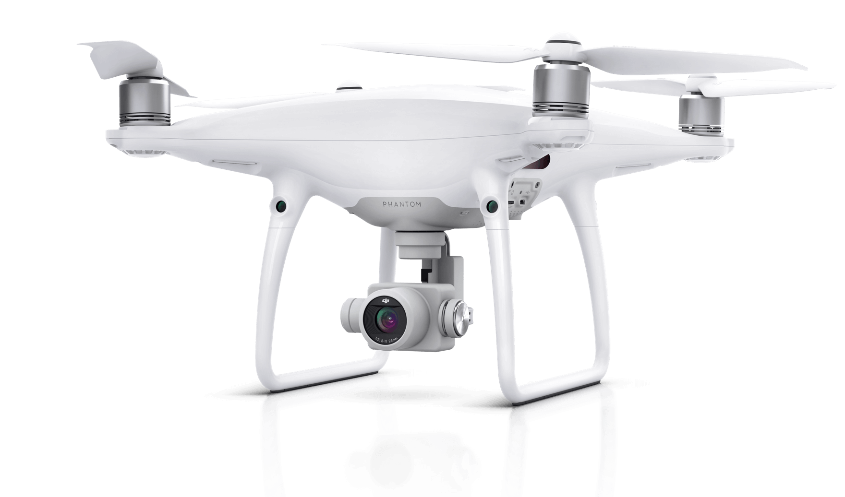
Droneplanning-tool

Slide 2


Inhoud
Deploymentdiagram
Databank
ASP.NET MVC
Inlogsysteem
Future work

Slide 3
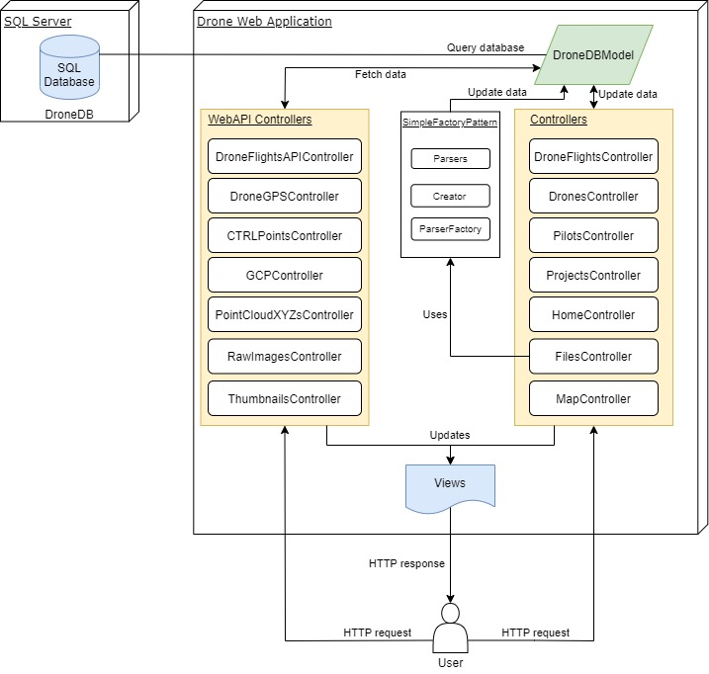
Deploymentdiagram
Databank: SQL Server
Drone Web Application: ASP.NET MVC 5

Slide 4
Databank met SQL Server
Ontworpen in SQL Server Management Studio
SQL Server
Entity Framework 6: Object Relational Mapping (ORM)
Mapping van primary keys op primary keys
Mapping van primary keys op foreign keys

Slide 5
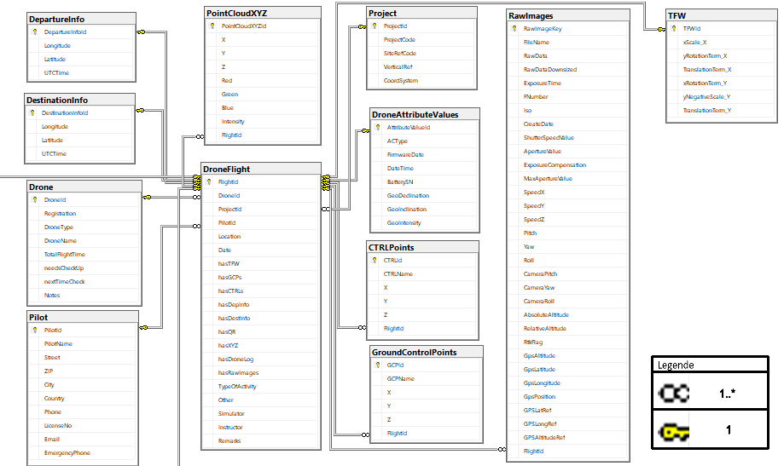
DroneFlighttabel
Gegevens over dronevluchten
Data voor visualisatie
Projecttabel

Slide 6
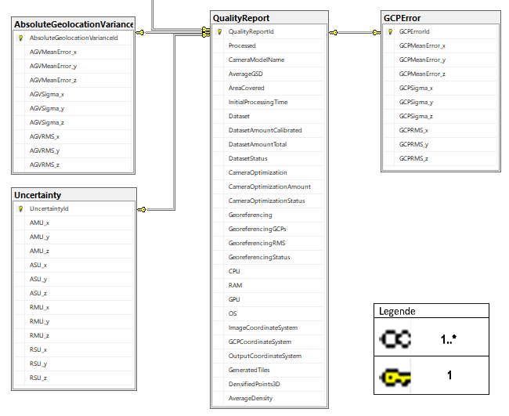
QualityReporttabel
Gegevens uit kwaliteitsrapport

Slide 7
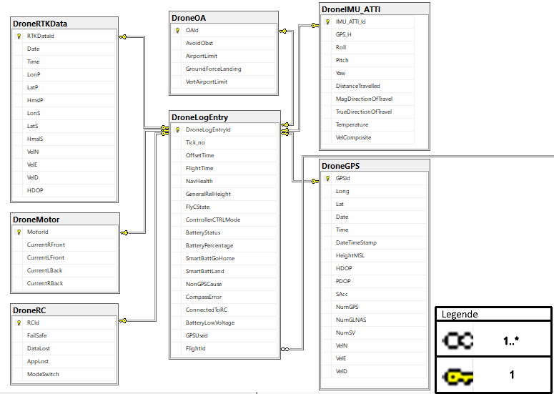
DroneLogEntrytabel
Informatie op verschillende momenten van de dronevlucht
Per geregistreerde tick

Slide 8
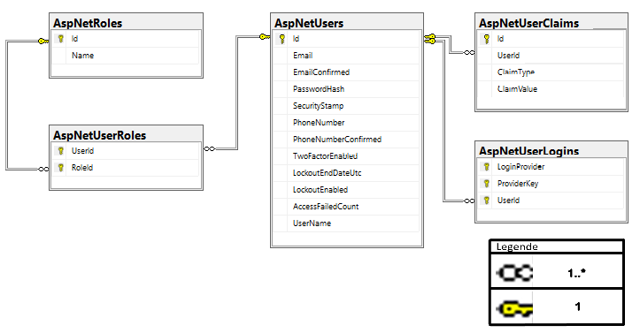
Logintabellen
Tabellen voor loginfunctionaliteit

Slide 9
Reverse geocoding
Automatisch bepalen van de locatie op basis van coördinaten
ArcGIS REST API
Token om data op te slaan in databank

Slide 10
Verwerking PDF kwaliteitsrapport
PDFParser
IvyPDF

Slide 11


DAT-bestand conversie
Automatisch omzetten naar CSV met DatCon 3.5
CSV-bestanden van recentere versies kunnen geüpload worden
Java ARchive (JAR) met command line versie DatCon
JAR gewrapt in executable

